Slide 1
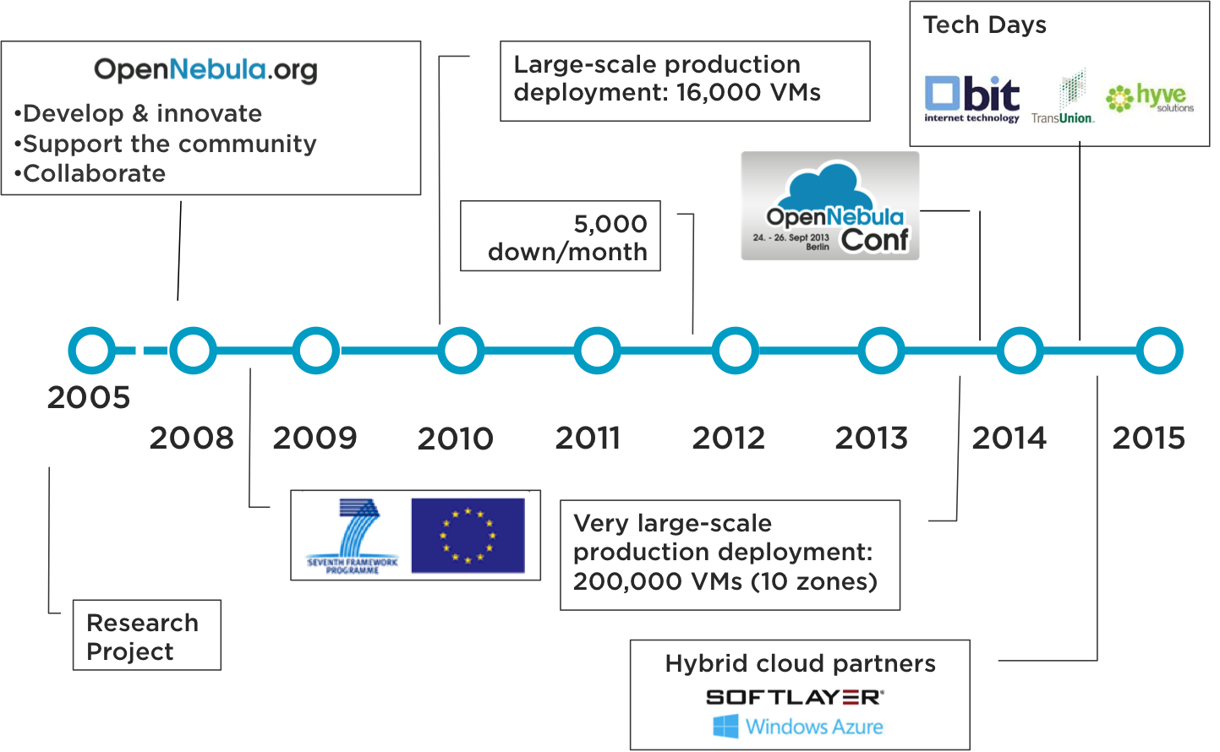
OpenNebula - História

Slide 2
OpenNebula - Aplicações distribuídas de larga escala
Escalabilidade - maior foco relativamente ao desenvolvimento de aplicações em larga escala;
Não é a única qualificação para o OpenNebula ser uma das plataformas altamente usada.
A escalabilidade é também possibilitada através de:
Clusters;
Centros de dados virtuais;
Clouds Híbridas;
Zonas OpenNebula;

Slide 3
OpenNebula - Aplicações distribuídas de larga escala
Clusters:
Grupo de hosts físicos
Mesmo servidor e redes virtuais
Mesmas configurações
Acesso à mesma OpenvSwitch
Benefícios:
Entrega das VMs corretas aos hardwares que as requisitaram;
Permite balanceamento de carga de operações I/O através de vários datastores.
Notes:
OpenvSwitch
datastores

Slide 4
OpenNebula - Aplicações distribuídas de larga escala
Virtual Data Centers (VDC):
Ambientes de infraestruturas virtuais totalmente isolados;
Sob-controlo de um administrador VDC;
Utilizadores podem criar e gerir recursos computacionais, de armazenamento e rede;
Benefícios:
Usado para alcançar multi-arrendamento;
Fragmentação de uma cloud em várias pequenas,
facilitando a sua distribuição.

Slide 5
OpenNebula - Aplicações distribuídas de larga escala
Clouds Híbridas:
Extensão de uma cloud privada;
Permite combinação de recursos locais com os de um fornecedor cloud remoto;
Benefícios:
Suporta cloudbursting;
Permite haver uma alta escalabilidade de ambientes host;
Notes:
cloudbursting

Slide 6
OpenNebula - Aplicações distribuídas de larga escala
OpenNebula Zones:
Instâncias da OpenNebula;
Conjunto de hosts físicos interligados com hipervisores controlados por a OpenNebula;
Benefícios:
Capacidade de adicionar zonas a estruturas;
Aumento de magnitude da escala da Cloud gerida pela OpenNebula;

